Slide 1
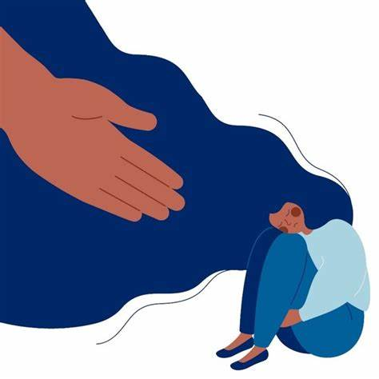

Kriebels en klare taal
Over Seksueel grensoverschrijdend gedrag
Notes:
-> Probeer plaats van tekst en afbeelding op elke slide te behouden. Bedoeling is natuurlijk wel om ze aan te passen aan het thema...

Slide 2


6 voorwaarden voor een
GEZONDE SEKSUELE RELATIE
Toestemming
Gelijkwaardigheid
Vrijwilligheid
Impact/zelfrespect
Context
Ontwikkeling
Notes:
Slide 1/3 met iets belangrijk uit de vorming.
-> Probeer plaats van tekst en afbeelding op elke slide te behouden. Bedoeling is natuurlijk wel om ze aan te passen aan het thema...

Slide 3
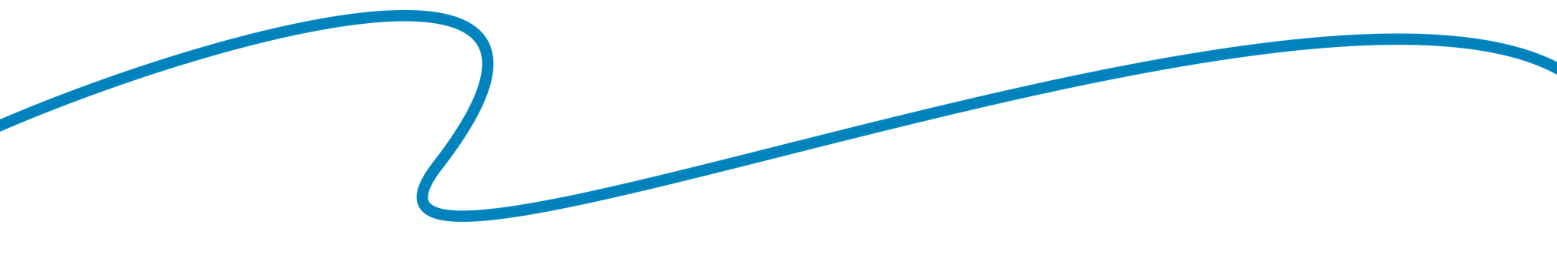
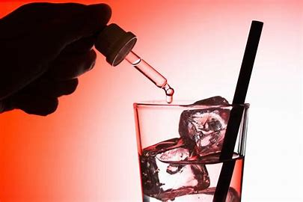
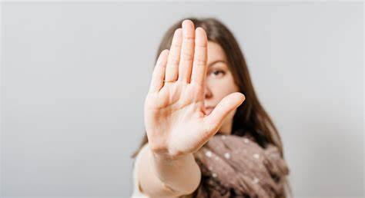

Vraag
Weet jij al wat spiking is?
Kan jij al gemakkelijk nee
zeggen als ze over je grens gaan?
Notes:
Slide 2/3 met iets belangrijk uit de vorming
-> Probeer plaats van tekst en afbeelding op elke slide te behouden. Bedoeling is natuurlijk wel om ze aan te passen aan het thema...

Slide 4
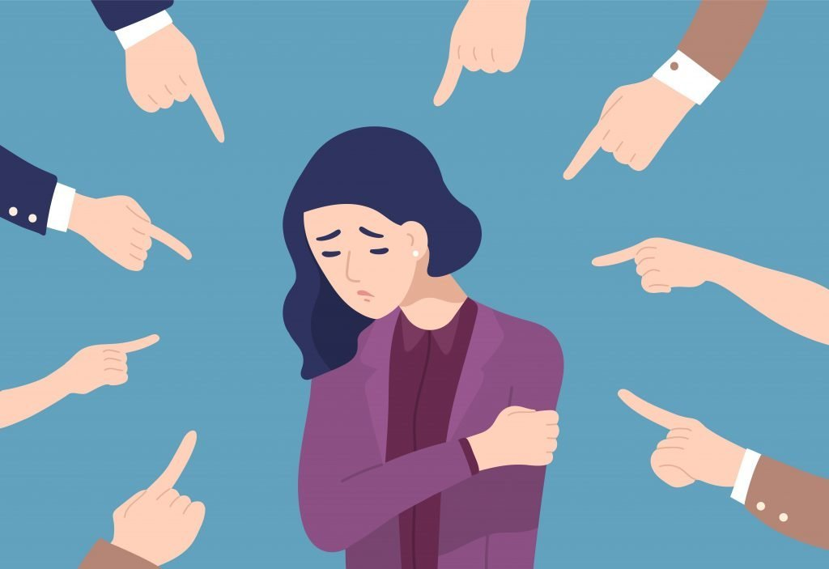
Opgelet voor victim
Blaming!
“Als je er zo bij loopt, dan vraag je erom!”
Notes:
Slide 3/3 met iets belangrijk uit de vorming
-> Probeer plaats van tekst en afbeelding op elke slide te behouden. Bedoeling is natuurlijk wel om ze aan te passen aan het thema...

Slide 5
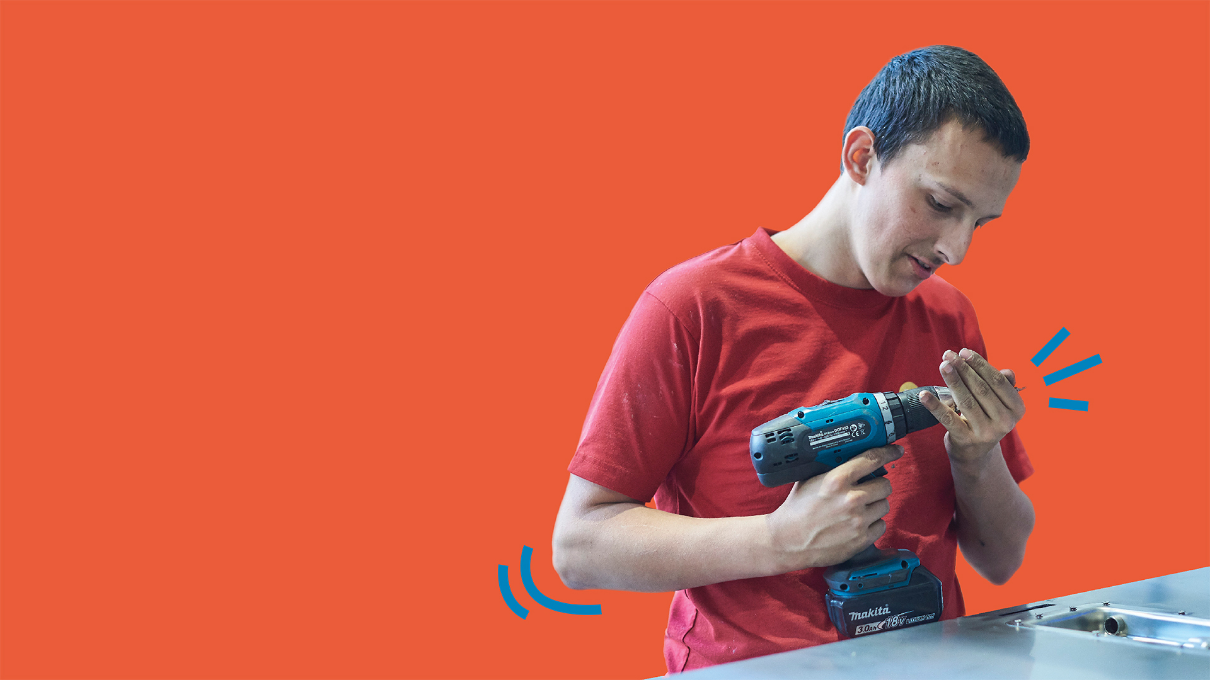

De opleiding ‘Kriebels en klare taal’ heeft me veel geleerd. Ik begrijp nu beter hoe belangrijk toestemming vragen is maar ook hoe belangrijk het is mijn eigen grenzen aan te geven.
Notes:
Als laatste slide gebruiken we steeds een belangrijke slagzin uit de vorming, op een kleurrijke achtergrond. Deze achtergrond/afbeelding mag je wel zelf kiezen.

Slide 6
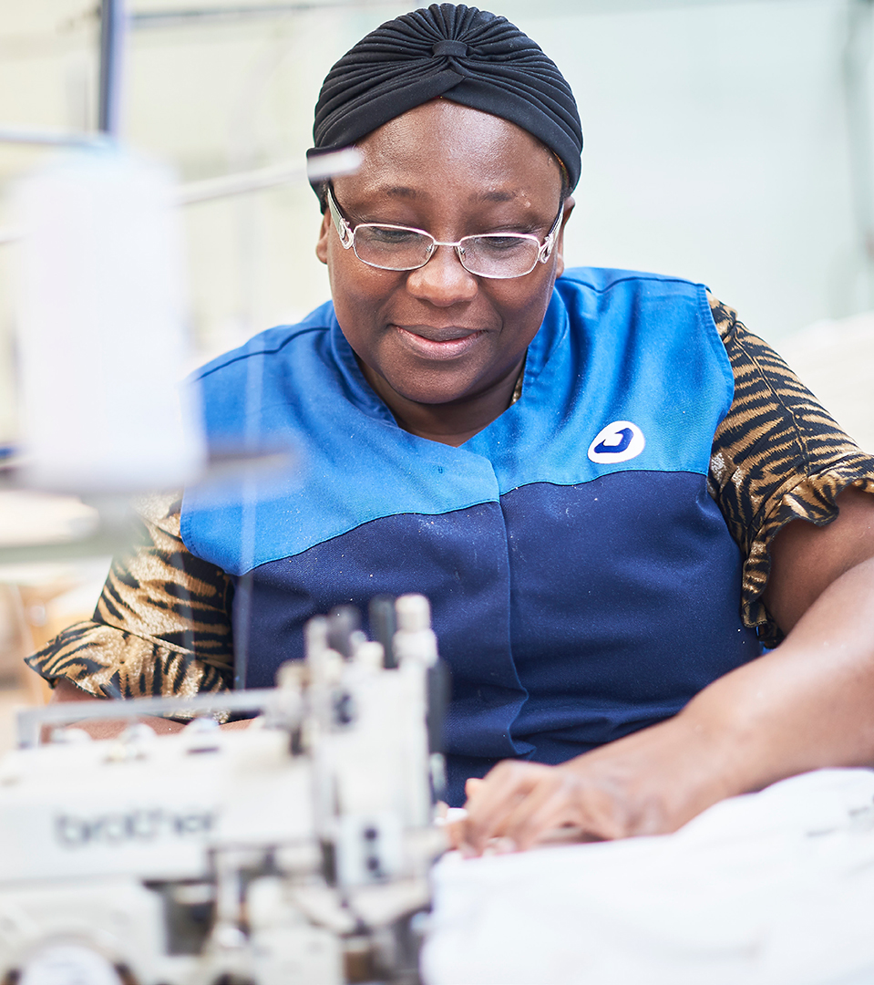

Een vorming van Groep Maatwerk
Ook iets voor jou?
VTO-team

